Slide 1
 | e | ª | u
m
n
g
gi
me
mª
mu
ne
nª
nu
gu
gie
giª
giu

Slide 2
 | o | i | ­
gh
nh
ng
ngh
ghi
nho
nhi
nh­
ngo
ng­
nghi

Slide 5
MÑ ghÐ nhµ bµ.
Nhµ bµ ë ngâ nhá.

Slide 7
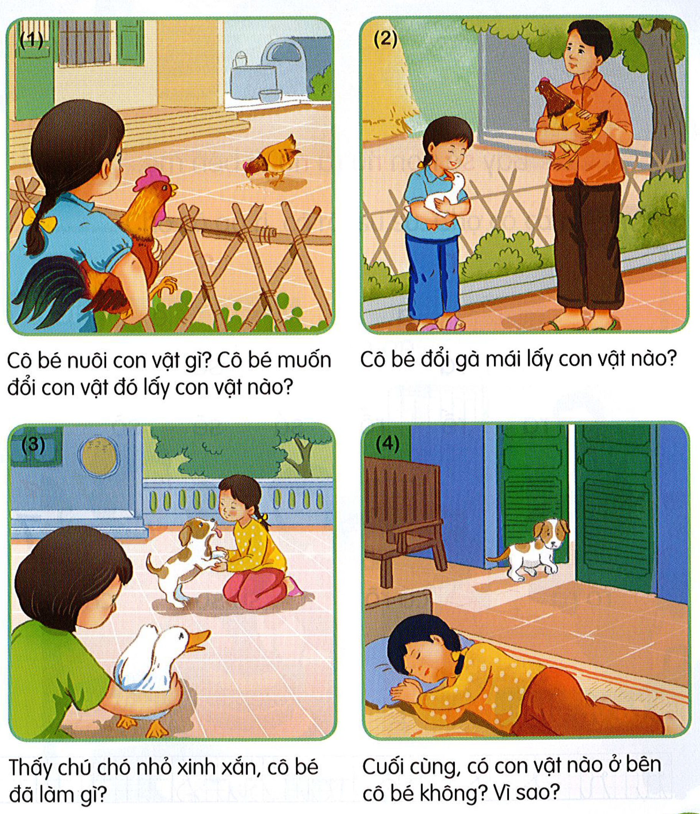
Cô chủ không biết quý tình bạn

